Slide 1
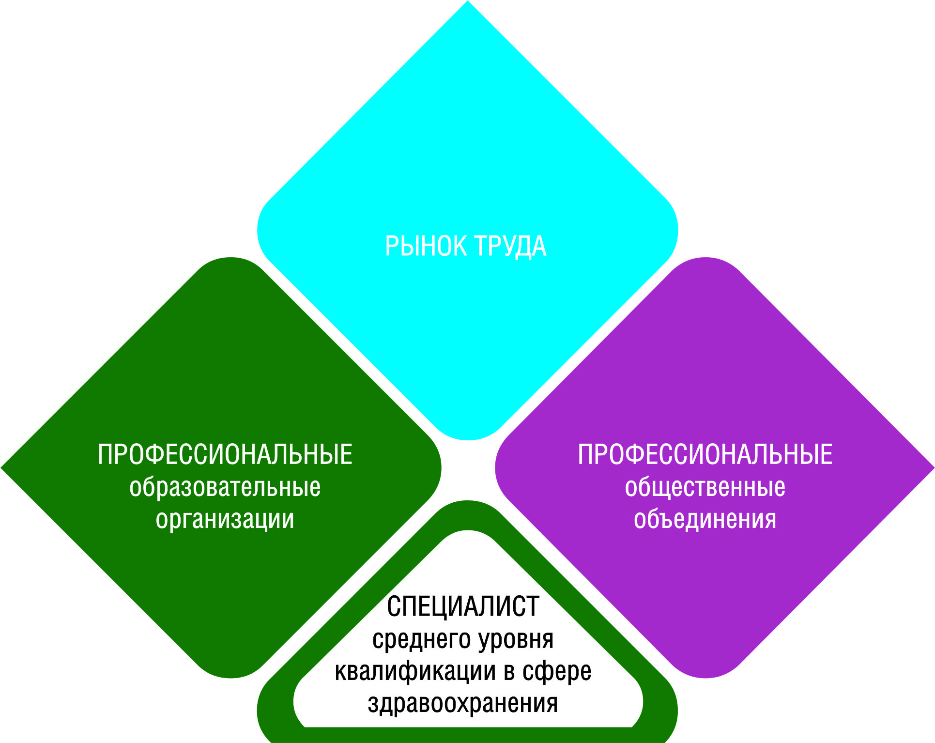
ОПЫТ РЕГИОНОВ.
СОВРЕМЕННЫЕ ПОДХОДЫ К ПРОФЕССИОНАЛЬНОМУ ОБРАЗОВАНИЮ НЕОНАТАЛЬНЫХ МЕДИЦИНСКИХ СЕСТЕР
ЛЕВИНА ИРИНА АНАТОЛЬЕВНА
Главный внештатный специалист по управлению сестринской деятельностью Минздрава России в УрФО и Минздрава Свердловской области
Президент Ассоциации «Союз медицинских профессиональных организаций»
Президент РОО «Ассоциация средних медицинских работников
Свердловской области»
Директор ГБПОУ «Свердловский областной медицинский колледж»
Заслуженный учитель России

Slide 2
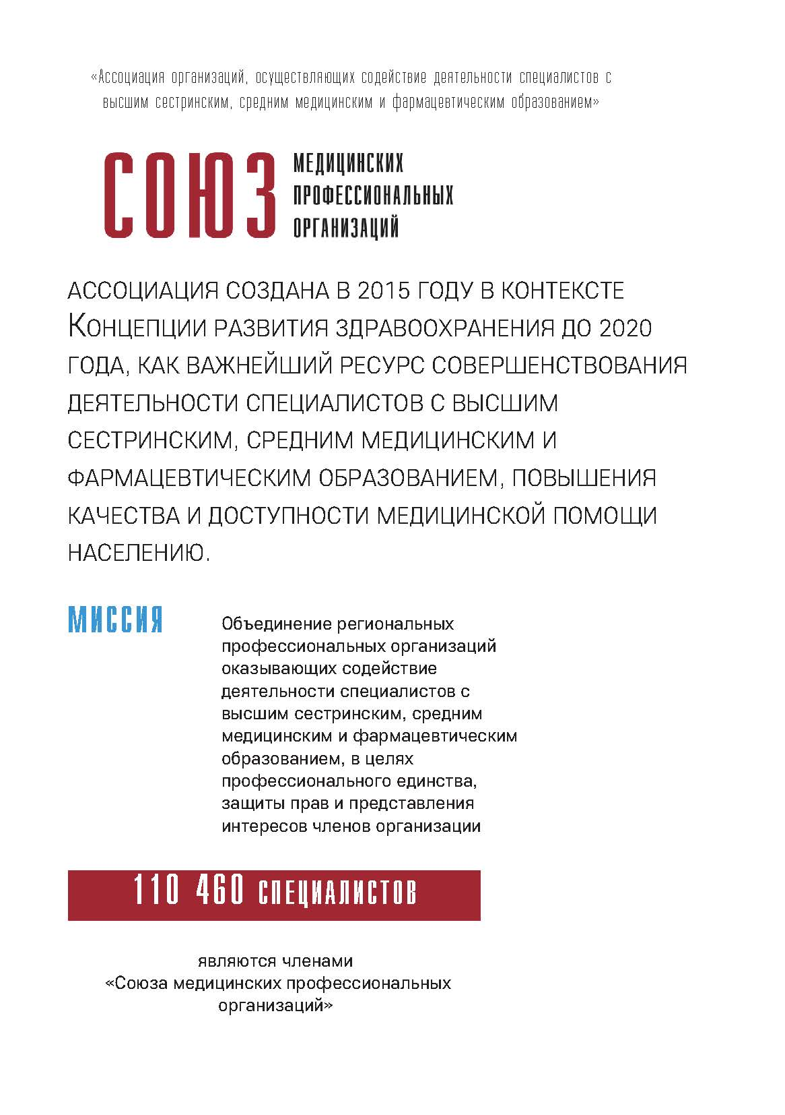
АССОЦИАЦИЯ ОРГАНИЗАЦИЙ, ОСУЩЕСТВЛЯЮЩИХ СОДЕЙСТВИЕ ДЕЯТЕЛЬНОСТИ СПЕЦИАЛИСТОВ С ВЫСШИМ СЕСТРИНСКИМ, СРЕДНИМ МЕДИЦИНСКИМ И ФАРМАЦЕВТИЧЕСКИМ ОБРАЗОВАНИЕМ
Совершенствование практической деятельности специалистов, внедрение новых организационных технологий, инновационных практик, пилотных площадок, школ передового опыта на базе профессиональных организаций и общественных объединений - Возрождение и развитие отечественных традиций милосердия - Развитие системы непрерывного медицинского образования с внедрением зачетно-накопительной системы и электронных портфолио - Изучение, обобщение и распространение лучшего регионального опыта - Реализация научного потенциала, внедрение доказательной сестринской практики - Разработка и внедрения системы управления качеством профессиональной деятельности специалистов
- Содействие внедрению профессиональных и национальных стандартов - Разработка и реализация профессиональных образовательных программ на основе сетевой интеграции - Создание системы независимой оценки качества медицинского образования и квалификаций, в процессе профессиональной и профессионально-общественной аккредитации - Организация мероприятий, способствующих повышению престижа профессий, профессиональной компетенции, общей, этической и правовой культуры специалистов - Создание единого информационно-методического пространства для обеспечения обмена информацией внутри профессионального сообщества - Консультационная поддержка по вопросам аттестации, сертификации и аккредитации специалистов
НА III ЕВРО-АЗИАТСКОМ НЕОНАТАЛЬНОМ ФОРУМЕ (г.Екатеринбург20.04.2016г.)
принято решение о:
Создании секции «Медицинские сестры по профилю Неонатология»
Комитета «Сестринское дело в педиатрии»
Заключении соглашения с Общероссийской общественной организацией содействия развитию неонатологии «Российское общество неонатологов»

Slide 3
РОЛЬ НЕОНАТАЛЬНОЙ МЕДСЕСТРЫ В ОКАЗАНИИ МЕДИЦИНСКОЙ ПОМОЩИ НОВОРОЖДЕННОМУ И ЕГО СЕМЬЕ
НЕОНАТАЛЬНАЯ МЕДИЦИНСКАЯ СЕСТРА
Ленинградская область
Свердловская область
Создание для новорожденного ребенка благоприятной, комфортной и безопасной среды пребывания
Профилактика ИСМП
Мониторинг состояния новорожденных детей
Профилактика и контроль боли, эффективности обезболивания
Сестринский уход за новорожденным после хирургического вмешательства
Участие в выполнении сложных медицинских технологий как самостоятельно, так и в команде с врачом (первичная реанимация новорожденных, адекватная оксигенотерапия, основные виды венозного доступа, санация трахеобронхиального дерева при ИВЛ, мониторинг гемодинамических показателей и др. )
Доврачебная медицинская помощь при неотложных и экстремальных ситуациях
Сестринский развивающий уход и выхаживание детей с ЭНМТ и ОНМТ
Нутритивная поддержка
Информационная и моральная поддержка родителей новорожденных
Профилактика отказов от новорожденных
Обучение близких навыкам ухода
Реабилитационная помощь новорожденным детям , родившимся с ЭНМТ и ОНМТ, с ограниченными возможностями
Неонатальный скрининг на наследственные и врожденные заболевания,
Аудиологический скрининг детей
Вакцинация новорожденных
Роль медицинской сестры в выхаживании
недоношенных детей
Распределение основного рабочего времени
неонатальной медицинской сестры
50% - 56% Сестринский уход и выхаживание
NEW
Оказание паллиативной помощи новорожденным
ОБЕСПЕЧЕНИЕ ДОВЕРИЯ СЕМЬИ И ОБЩЕСТВА

Slide 4
ДОПУСК К ПРОФЕССИОНАЛЬНОЙ ДЕЯТЕЛЬНОСТИ
НЕОНАТАЛЬНЫХ МЕДИЦИНСКИХ СЕСТЕР
ПРИКАЗ МИНИСТЕРСТВА ЗДРАВООХРАНЕНИЯ РФ
ОТ 10.02.2016 Г. № 83Н «ОБ УТВЕРЖДЕНИИ КВАЛИФИКАЦИОННЫХ ТРЕБОВАНИЙ К МЕДИЦИНСКИМ И ФАРМАЦЕВТИЧЕСКИМ РАБОТНИКАМ СО СРЕДНИМ МЕДИЦИНСКИМ И ФАРМАЦЕВТИЧЕСКИМ ОБРАЗОВАНИЕМ»
НАИМЕНОВАНИЕ СПЕЦИАЛЬНОСТИ
СЕСТРИНСКОЕ ДЕЛО В ПЕДИАТРИИ
СРЕДНЕЕ ПРОФЕССИОНАЛЬНОЕ ОБРАЗОВАНИЕ
ПО ОДНОЙ ИЗ СПЕЦИАЛЬНОСТЕЙ:
"ЛЕЧЕБНОЕ ДЕЛО", "АКУШЕРСКОЕ ДЕЛО", "СЕСТРИНСКОЕ ДЕЛО"
УРОВЕНЬ ПРОФЕССИОНАЛЬНОГО ОБРАЗОВАНИЯ
ПРОФЕССИОНАЛЬНАЯ ПЕРЕПОДГОТОВКА ПО СПЕЦИАЛЬНОСТИ
"СЕСТРИНСКОЕ ДЕЛО В ПЕДИАТРИИ"
ПРИ НАЛИЧИИ СРЕДНЕГО ПРОФЕССИОНАЛЬНОГО ОБРАЗОВАНИЯ ПО ОДНОЙ ИЗ СПЕЦИАЛЬНОСТЕЙ:
"ЛЕЧЕБНОЕ ДЕЛО", "АКУШЕРСКОЕ ДЕЛО», «СЕСТРИНСКОЕ ДЕЛО»
ПОВЫШЕНИЕ КВАЛИФИКАЦИИ НЕ РЕЖЕ 1 РАЗА В 5 ЛЕТ В ТЕЧЕНИЕ ВСЕЙ ТРУДОВОЙ ДЕЯТЕЛЬНОСТИ
ДОПОЛНИТЕЛЬНОЕ ПРОФЕССИОНАЛЬНОЕ ОБРАЗОВАНИЕ
АКУШЕРСКОЕ ДЕЛО (АКУШЕРКА)
????????????
СЕСТРИНСКОЕ ДЕЛО В НЕОНАТОЛОГИИ
(неонатальная медицинская сестра отделения; родблока???)
ВРАЧ АКУШЕР-ГИНЕКОЛОГ
ВРАЧ -НЕОНАТОЛОГ
СЕСТРИНСКОЕ ДЕЛО В ПЕДИАТРИИ (медсестра детских отделений
ВРАЧ –ПЕДИАТР
Сестринское дело в педиатрии (цикл: Сестринский уход за новорожденным»
Приказ МЗ РФ от 05.06.1998 №186 (ред.от 2003г.) «О повышении квалификации специалистов со средним медицинским и фармацевтическим образованием»

Slide 5
ДОДИПЛОМНАЯ СПЕЦИАЛИЗАЦИЯ
Сестринский уход за новорожденными
(за 5 лет подготовлено 105 человек)
ДОПОЛНИТЕЛЬНОЕ ПРОФЕССИОНАЛЬНОЕ ОБРАЗОВАНИЕ НЕОНАТАЛЬНЫХ МЕДИЦИНСКИХ СЕСТЕР
ПРОФЕССИОНАЛЬНАЯ ПЕРЕПОДГОТОВКА
ПОВЫШЕНИЕ
КВАЛИФИКАЦИИ
РЕАЛИЗАЦИЯ ПРОГРАММ ПОСЛЕДИПЛОМНОЙ ПОДГОТОВКИ СОВМЕСТНО С ГБУЗ СО «ОБЛАСТНАЯ ДЕТСКАЯ КЛИНИЧЕСКАЯ БОЛЬНИЦА № 1», ОБЛАСТНЫМ ПЕРИНАТАЛЬНЫМ ЦЕНТРОМ
144 часа
252 часа
СЕСТРИНСКИЙ УХОД ЗА НОВОРОЖДЕННЫМИ
Проведено 4 цикла
Подготовлено
122 специалиста
Проведено 11 циклов
Подготовлено
347 специалистов
144 часа
СЕСТРИНСКИЙ УХОД ЗА НОВОРОЖДЕННЫМИ В ПАЛАТАХ РЕАНИМАЦИИ И ИНТЕНСИВНОЙ ТЕРАПИИ
(проведено 3 цикла, подготовлено 39 специалистов)
СЕСТРИНСКИЙ УХОД ЗА НОВОРОЖДЕННЫМИ В ПАЛАТАХ РЕАНИМАЦИИ И ИНТЕНСИВНОЙ ТЕРАПИИ
Проведено 4 цикла
Подготовлен
101 специалист
Проведено 2 цикла
Подготовлено
105 специалистов
РЕСПИРАТОРНАЯ ТЕРАПИЯ НОВОРОЖДЕННЫХ
(подготовлено 25 специалистов)
ВСЕГО ЗА 5 ЛЕТ ПОДГОТОВЛЕНО 739 НЕОНАТАЛЬНЫХ МЕДСЕСТЕР
Осуществление лечебно-диагностических вмешательств новорожденным детям
Профилактика инфекционных и неинфекционных заболеваний новорожденных детей
Проведение мероприятий по сохранению и укреплению здоровья новорожденного ребенка
Консультирование членов семьи новорожденного ребенка
География обучающихся: Москва,
С.-Петербург, Ижевск, Воркута, Сыктывкар, Киров, Элиста, Орск, Оренбург, Петропавловск-Камчатский, Саратов, Самара, Тюмень, Чита
ПРОФЕССИОНАЛЬНЫЕ
КОМПЕТЕНЦИИ

Slide 6
МОДУЛЬНЫЙ ПРИНЦИП ПОСТРОЕНИЯ ДОПОЛНИТЕЛЬНЫХ ПРОФЕССИОНАЛЬНЫХ ОБРАЗОВАТЕЛЬНЫХ ПРОГРАММ
УНИВЕРСАЛЬНЫЕ МОДУЛИ
ЛЕКЦИЯ
– визуализация
СЕМИНАР
– практикум с отработкой практических навыков
ТРЕНИНГОВОЕ ЗАНЯТИЕ
– в условиях симуляционных рабочих зон
ДЕЛОВЫЕ ИГРЫ
– имитация ситуации
ИСПОЛЬЗОВАНИЕ ТЕХНОЛОГИИ СТАНДАРТИЗИРОВАННЫЙ ПАЦИЕНТ
– привлечение обученных статистов (актеров)
РЕШЕНИЕ ПРОБЛЕМНЫХ СИТУАЦИЙ
– составление речевых модулей
СТАЖИРОВКА НА РАБОЧЕМ МЕСТЕ
СЕРДЕЧНО-ЛЕГОЧНАЯ РЕАНИМАЦИЯ
- НОРМАТИВНО-ПРАВОВЫЕ АСПЕКТЫ ДЕЯТЕЛЬНОСТИ СПЕЦИАЛИСТОВ
- ЭТИКО-ПСИХОЛОГИЧЕСКИЕ АСПЕКТЫ ДЕЯТЕЛЬНОСТИ СПЕЦИАЛИСТА
- ВОПРОСЫ КОМПЛЕКСНОЙ БЕЗОПАСНОСТИ СВЯЗАННОЙ С ОКАЗАНИЕМ МЕДИЦИНСКОЙ ПОМОЩИ СПЕЦИАЛИСТАМИ СО СРЕДНИМ МЕДИЦИНСКИМ ОБРАЗОВАНИЕМ
САНАЦИЯ ТРАХЕОБРОНХИАЛЬНОГО ДЕРЕВА
СПЕЦИАЛИЗИРОВАННЫЕ МОДУЛИ
РЕСПИРАТОРНАЯ ПОДДЕРЖКА
ОСОБЕННОСТИ ОРГАНИЗАЦИИ СЕСТРИНСКОГО УХОДА ЗА НОВОРОЖДЕННЫМ
ЗДОРОВЫЙ НОВОРОЖДЕННЫЙ. СЕСТРИНСКИЙ УХОД И ВСКАРМЛИВАНИЕ
НЕОТЛОЖНЫЕ СОСТОЯНИЯ У НОВОРОЖДЕННЫХ
ОСОБЕННОСТИ УХОДА ЗА НОВОРОЖДЕННЫМИ С ЭНМТ И ОНМТ
СЕСТРИНСКИЙ УХОД ЗА БОЛЬНЫМ НОВОРОЖДЕННЫМ РЕБЕНКОМ
РЕАНИМАЦИОННАЯ И НЕОТЛОЖНАЯ ПОМОЩЬ НОВОРОЖДЕННОМУ РЕБЕНКУ
ОРГАНИЗАЦИЯ РАБОТЫ В ПАЛАТАХ РЕАНИМАЦИИ И ИНТЕНСИВНОЙ ТЕРАПИИ НОВОРОЖДЕННЫХ
ОСОБЕННОСТИ ПИТАНИЯ НЕДОНОШЕННОГО РЕБЕНКА
ОКАЗАНИЕ ПАЛЛИАТИВНОЙ ПОМОЩИ НОВОРОЖДЕННЫМ
НУТРИТИВНАЯ ПОДДЕРЖКА
ПУНКЦИЯ И КАТЕТЕРИЗАЦИЯ ПЕРИФЕРИЧЕСКИХ ВЕН
СИМУЛЯЦИОННЫЙ ЦЕНТР КОЛЛЕДЖА
F56 Роботизированный манекен-симулятор роженицы для отработки акушерских, гинекологических, неонатологических навыков
ВНУТРИМЫШЕЧНОЕ, ИНТРЕАТРАХЕАЛЬНОЕ, НЕПРЕРЫВНОЕ ВНУТРИВЕННОЕ, ВВЕДЕНИЕ ЛЕКАРСТВЕННЫХ СРЕДСТВ
Усовершенствованный манекен для обучения навыкам ухода за новорожденным и ЛРС с полным набором функций FТ335
КАТЕТЕРИЗАЦИЯ МОЧЕВОГО ПУЗЫРЯ
CD|CPR160 манекен- симулятор ребенка для отработки навыков сердечно-легочной реанимации
ДРЕНИРОВАНИЕ ПЛЕВРАЛЬНОЙ ПОЛОСТИ
Notes:
6

Slide 7
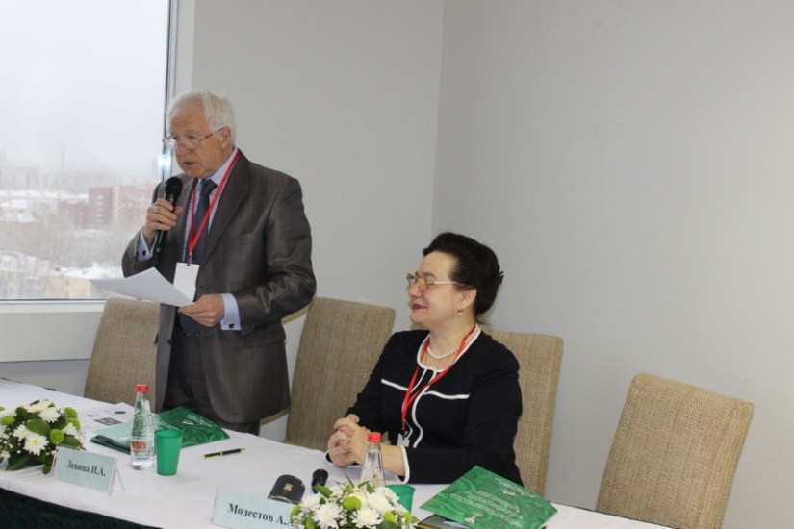
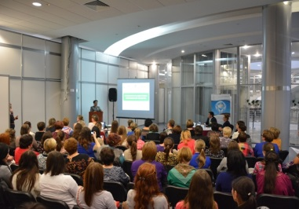
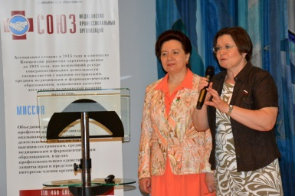
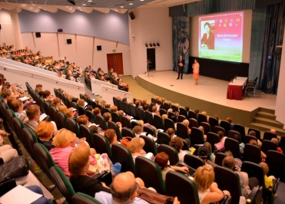
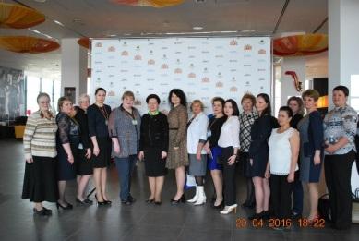
НЕПРЕРЫВНОЕ ПРОФЕССИОНАЛЬНОЕ РАЗВИТИЕ НЕОНАТАЛЬНЫХ МЕДИЦИНСКИХ СЕСТЕР
Cимпозиум «Роль среднего медицинского персонала в репродуктивной медицине: качество помощи» в рамках Международного конгресса «Репродуктивный потенциал семьи- гарантия безопасности государства»
(октябрь 2015 г.)
В работе приняли участие 167 специалистов из медицинских организаций г. Екатеринбурга и Свердловской области
Дискуссия с участием представителей профессионального сообщества медицинских сестер неонатальных отделений из 7 ФО, 28 регионов РФ, 39 городов
а также медицинские сестры из: Казахстана, Германии, Литвы, Великобритании, Израиля
Круглый стол «Повышение роли сестринского персонала в отделении неонатологии»
в рамках «III Евро-Азиатского неонатального форума» (апрель 2016 г.)
Форум детских медицинских сестер и акушерок Урала в рамках Всероссийского научно-практического форума «Материнство и детство» (май 2016 г.)
Приняли участие более 250 акушерок и детских медицинских сестер Свердловской, Курганской, Тюменской, Челябинской областей, а также Ханты-Мансийского и Ямало-Ненецкого автономных округов

Slide 8
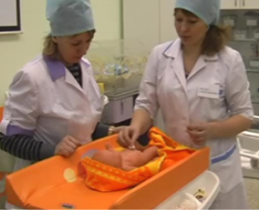
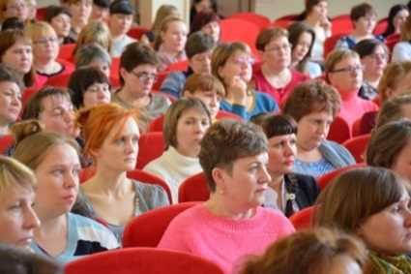
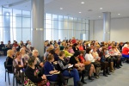
НЕПРЕРЫВНОЕ ПРОФЕССИОНАЛЬНОЕ РАЗВИТИЕ
НЕОНАТАЛЬНЫХ МЕДИЦИНСКИХ СЕСТЕР
.
ТЕХНОЛОГИИ НЕПРЕРЫВНОГО ОБУЧЕНИЯ
ОБУЧЕНИЕ
НА РАБОЧЕМ МЕСТЕ
РАЗРАБОТКА И ВНЕДРЕНИЕ КЛИНИЧЕСКИХ ПРОТОКОЛОВ, ОСНОВАННЫХ НА ПРИНЦИПАХ ДОКАЗАТЕЛЬНОЙ МЕДИЦИНЫ
ОЦЕНКА ПСИХОЛОГИЧЕСКОГО НАСТРОЯ МЕДИЦИНСКИХ СЕСТЕР НА ОБУЧЕНИЕ
ОЦЕНКА ФИЗИЧЕСКИХ, СОЦИАЛЬНЫХ, ПСИХОЛОГИЧЕСКИХ ВОЗМОЖНОСТЕЙ И СПОСОБНОСТЕЙ МЕДСЕСТЕР К ОБУЧЕНИЮ
НАЛИЧИЕ СИСТЕМЫ МОТИВАЦИИ И ПООЩРЕНИЯ
КОНКРЕТИЗАЦИИЯ ПОТРЕБНОСТЕЙ В ОБУЧЕНИИ
ПОВЫШЕНИЕ ТРУДОВОЙ ЭФФЕКТИВНОСТИ
ПРОФИЛАКТИКА ПРОФЕССИОНАЛЬНЫХ ДЕФОРМАЦИЙ
МЕЖДИСЦИПЛИНАРНЫЙ ПОДХОД В ОРГАНИЗАЦИИ СЕМИНАРОВ И ТРЕНИНГОВ
НАЛИЧИЕ ТЬЮТОРОВ (ВРАЧИ, НЕОНАТАЛЬНЫЕ МЕДСЕСТРЫ)
ТВОРЧЕСКАЯ РЕАЛИЗАЦИЯ ЛИЧНОСТИ
ПРОВЕДЕНИЕ СЕМИНАРОВ ПО КЛИНИЧЕСКИМ АСПЕКТАМ (АКТУАЛИЗАЦИЯ КЛИНИЧЕСКИХ ПРОТОКОЛОВ)
ПРОВЕДЕНИЕ СЕМИНАРОВ ПО ОБУЧЕНИЮ НАВЫКАМ КОММУНИКАЦИИ В КОМАНДЕ, КОНСУЛЬТИРОВАНИЮ ПАЦИЕНТОВ И ЧЛЕНОВ ИХ СЕМЕЙ, ПРОФИЛАКТИКЕ СИНДРОМА «ПРОФЕССИОНАЛЬНОГО ВЫГОРАНИЯ»
ПРОВЕДЕНИЕ ИНДИВИДУАЛЬНЫХ И ГРУППОВЫХ ТРЕНИНГОВ
НАСТАВНИЧЕСТВО
СИСТЕМА НЕПРЕРЫВНОГО ОБРАЗОВАНИЯ СПЕЦИАЛИСТОВ – ПУТЬ К ПРЕДУПРЕЖДЕНИЮ ПРОФЕССИОНАЛЬНЫХ ОШИБОК
ПОСТОЯННО-ДЕЙСТВУЮЩИЕ СЕМИНАРЫ
ПРОВЕДЕНИЕ НЕОНАТАЛЬНОГО СКРИНИНГА
СОЗДАНИЕ БЕЗОПАСНОЙ СРЕДЫ ДЛЯ НОВОРОЖДЕННЫХ В УСЛОВИЯХ ПЕРИНАТАЛЬНОГО ЦЕНТРА
ОБУЧЕНИЕ СОВРЕМЕННЫМ ПРИНЦИПАМ УХОДА ЗА НОВОРОЖДЕННЫМ
ФОРМИРОВАНИЕ У МАТЕРЕЙ ПОЛОЖИТЕЛЬНОГО ОПЫТА ЕСТЕСТВЕННОГО ВСКАРМЛИВАНИЯ

Slide 9
ПРОЕКТНО-ИССЛЕДОВАТЕЛЬСКАЯ ТРАЕКТОРИЯ ПОДГОТОВКИ,
КАК ЭФФЕКТИВНОЕ УСЛОВИЕ ПРОФЕССИОНАЛЬНОЙ МОТИВАЦИИ
Искусственное вскармливание новорожденных в условиях реанимационного отделения
Микроклимат и развивающий уход при выхаживании недоношенных детей
Оксигенотерапия в неонатологии
Профилактика катетерассоциированной инфекции
Профилактика поствентиляционной пневмонии у новорожденных
Сестринская помощь недоношенным детям при респираторных расстройствах
Уход и наблюдение за венозными доступами у новорожденных
Уход за новорожденными на искусственной вентиляции легких
Особенности грудного вскармливания недоношенных детей в условиях отделения реанимации
Вакцинация новорожденных в родильном доме
Профилактика гипогалактии у матерей недоношенных детей
Профилактика гипотермии у новорожденных в родильном доме
Особенности ухода за детьми с ЭНМТ и ОНМТ
NEW
ЗАЩИТА ВЫПУСКНЫХ КВАЛИФИКАЦИОННЫХ РАБОТ

Slide 10
СОВМЕСТНАЯ ПРОЕКТНО-ИССЛЕДОВАТЕЛЬСКАЯ ДЕЯТЕЛЬНОСТЬ
ГБПОУ «Свердловский областной медицинский колледж»
ФГБУ «Уральский НИИ охраны материнства и младенчества»
Стандарты деятельности акушерки послеродового отделения в условиях совместного пребывания матери и ребенка при осуществлении ухода
за парой «мать – дитя»
NEW
Требования к образованию: диплом по специальности «Акушерское дело» Сертификаты «Акушерское дело», «Сестринское дело в педиатрии»
Подготовлено 12 акушерок
Внедрено в ФГБУ «Уральский НИИ охраны материнства и младенчества»
Оптимизация деятельности акушерки
послеродового отделения

Slide 11
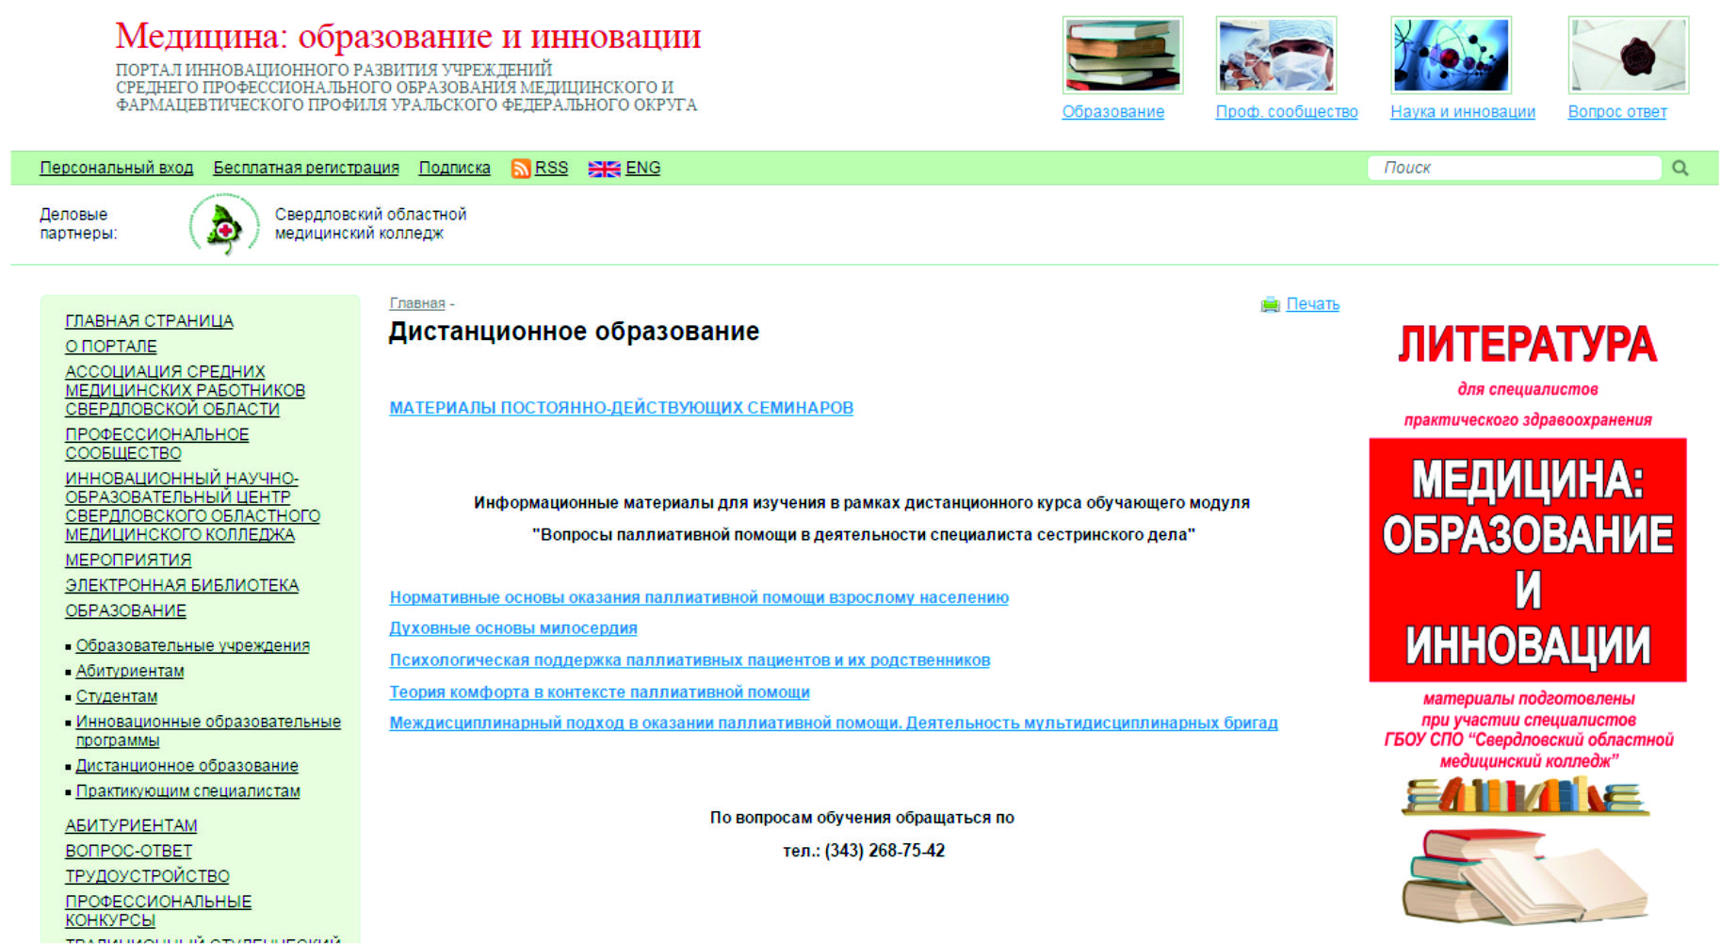
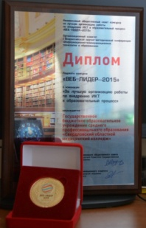
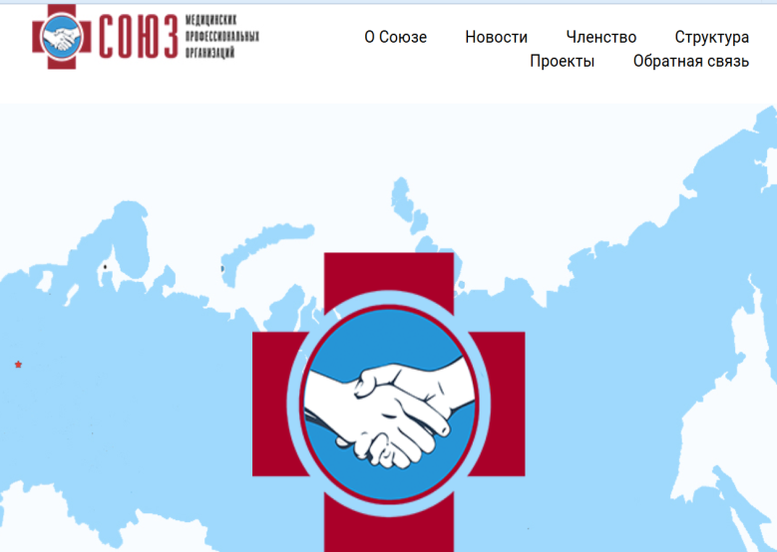
ОБЕСПЕЧЕНИЕ ИНФОРМАЦИОННО-МЕТОДИЧЕСКОЙ ПОДДЕРЖКИ
Медицина: образование и инновации
ПОРТАЛ ИННОВАЦИОННОГО РАЗВИТИЯ УЧРЕЖДЕНИЙ СРЕДНЕГО ПРОФЕССИОНАЛЬНОГО ОБРАЗОВАНИЯ МЕДИЦИНСКОГО
И ФАРМАЦЕВТИЧЕСКОГО ПРОФИЛЯ УРАЛЬСКОГО ФЕДЕРАЛЬНОГО ОКРУГА
WWW.MED-OBR.INFO
САЙТ ГБПОУ «СВЕРДЛОВСКИЙ ОБЛАСТНОЙ МЕДИЦИНСКИЙ КОЛЛЕДЖ»
WWW.SOMKURAL.RU
Управляемая информатизация
Методологическая культура работы с информационно-образовательным контентом
КОЛЛЕДЖ - ЛАУРЕАТ ВСЕРОССИЙСКОГО КОНКУРСА "ВЕБ-ЛИДЕР 2015" В НОМИНАЦИИ "ЗА ЛУЧШУЮ ОРГАНИЗАЦИЮ РАБОТЫ ПО ВНЕДРЕНИЮ ИКТ В ОБРАЗОВАТЕЛЬНЫЙ ПРОЦЕСС»
 | 2014 | 2015
хитов | 801903 | 2882821
сессий | 154765 | 329946
посетителей | 113965 | 181031
вопросов | 328 | 448
ОРГАНИЗАЦИЯ КОНСУЛЬТАЦИЙ
ПОДДЕРЖКА ПРОФЕССИОНАЛЬНЫХ ДИСКУССИЙ
РАЗМЕЩЕНИЕ ИНФОРМАЦИОННО-МЕТОДИЧЕСКИХ МАТЕРИАЛОВ
http://smporf.ru/ОФИЦИАЛЬНЫЙ САЙТ АССОЦИАЦИИ ОРГАНИЗАЦИЙ, ОСУЩЕСТВЛЯЮЩИХ СОДЕЙСТВИЕ ДЕЯТЕЛЬНОСТИ СПЕЦИАЛИСТОВ С ВЫСШИМ СЕСТРИНСКИМ, СРЕДНИМ МЕДИЦИНСКИМ И ФАРМАЦЕВТИЧЕСКИМ ОБРАЗОВАНИЕМ
формирование электронной информационно-образовательной среды
динамическое обновление содержания образовательного контента
свободный доступу к образовательным ресурсам
быстрый поиск необходимой информации

Slide 12
ПРЕДЛОЖЕНИЯ
В рамках деятельности Ассоциации организаций, осуществляющих содействие деятельности специалистов с высшим сестринским, средним медицинским и фармацевтическим образованием «Союз медицинских профессиональных организаций» формирование и функционирование образовательно-информационного контента для специалистов секции «Медицинские сестры по профилю Неонатология» Комитета «Сестринское дело в педиатрии»
Разработка программ дополнительного профессионального образования по профилю «Сестринское дело в неонатологии»
Расширение использования симуляционных технологий через развитие и организацию сетевого взаимодействия образовательных и медицинских организаций
Проведение фотохронометражных исследований деятельности медицинских сестер неонатальных отделений с рассмотрением вопросов функциональной самостоятельности
Использование образовательного ресурса выпускных квалификационных работ с внедрением полученных результатов в деятельность медицинских сестер
Создание развивающей среды в сестринских коллективах с целью повышения мотивации к непрерывному профессиональному образованию и психопрофилактике в условиях высоких психоэмоциональных и физических нагрузок
Возрождение института наставничества
Ранняя «неонатальная» профориентация на всех этапах практической подготовки студентов
Формирование среды активного коммуникативного взаимодействия «Медицинская сестра-пациент» (родители, законные представители) в условиях реализации семейно-ориентированных подходов и мультидисциплинарного командного взаимодействия

Slide 13
ОПЫТ РЕГИОНОВ.
СОВРЕМЕННЫЕ ПОДХОДЫ К ПРОФЕССИОНАЛЬНОМУ ОБРАЗОВАНИЮ НЕОНАТАЛЬНЫХ МЕДИЦИНСКИХ СЕСТЕР
ЛЕВИНА ИРИНА АНАТОЛЬЕВНА
Главный внештатный специалист по управлению сестринской деятельностью Минздрава России в УрФО и Минздрава Свердловской области
Президент Ассоциации «Союз медицинских профессиональных организаций»
Президент РОО «Ассоциация средних медицинских работников
Свердловской области»
Директор ГБПОУ «Свердловский областной медицинский колледж»
Заслуженный учитель России

